Slide 1
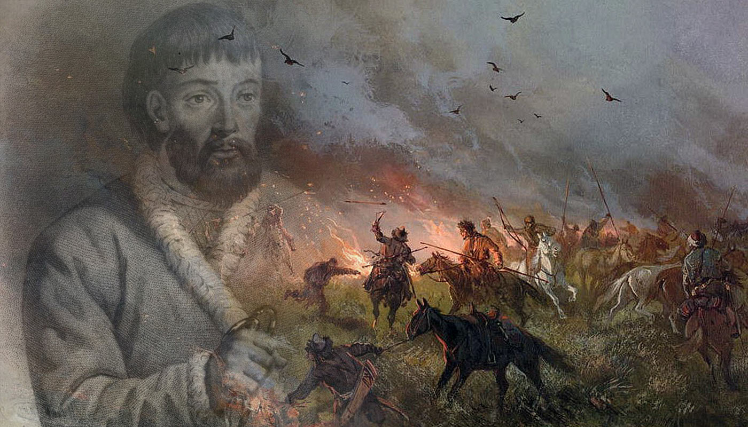
Восстание под предводительством Пугачёва
ВАГАНОВА О.
Группа №3834101/30001

Slide 2
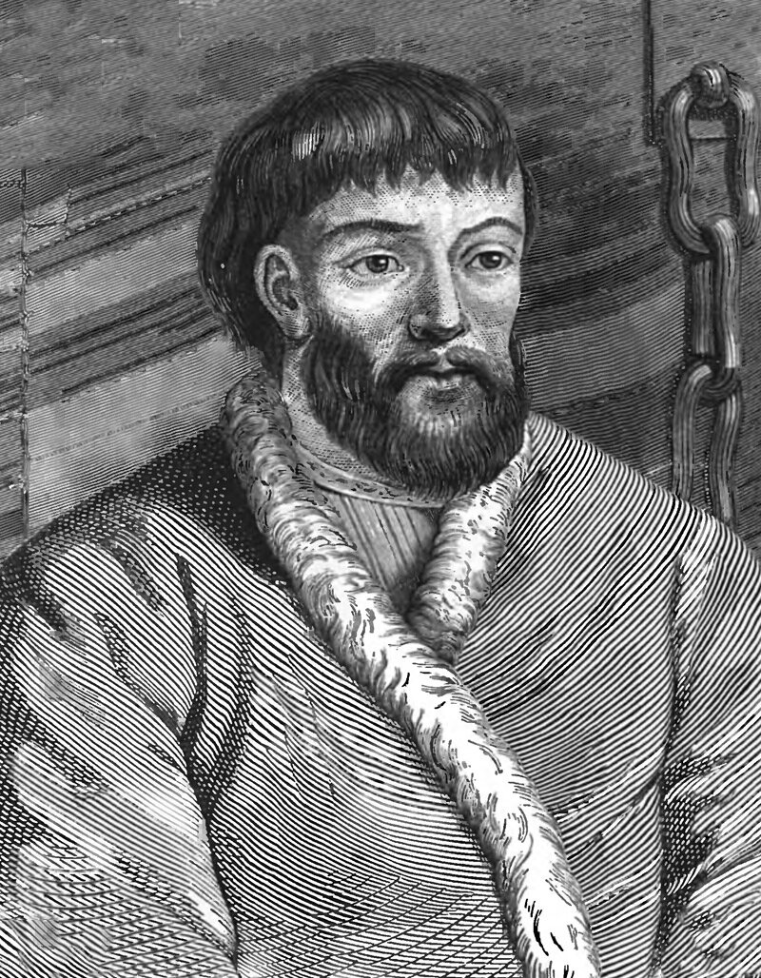
Емельян Пугачёв
Родился на Дону в «доме деда своего» в станице Зимовейской. На допросах, учинённых ему в 1774г в Яицком городке и в Москве, он говорил, что от роду ему 32 года. Отец Иван Михайлович и дед Михайло, прозвище которого Пугач обусловило их фамилию Пугачёвы
Этот донской казак, один из
самых известных самозванцев,
сумевший всколыхнуть всё государство,
а пугачёвское восстание
испугало Екатерину II

Slide 3
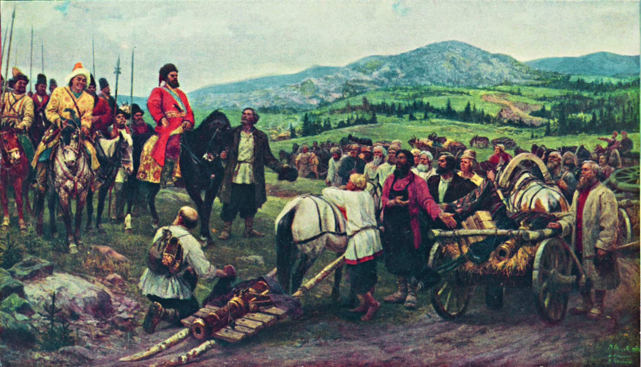
Предпосылки восстания
Во-первых ,
недовольство яицких казаков,
которые в течение 10 лет утрачивали разного рода привилегии
Во-вторых ,
недовольство коренных народов, проживавших на границах государства: башкир, татар, казаков, калмыков, которые не хотели мириться с потерей экономической самостоятельности, и с постепенным насаждением в регионе православия
В-третьих ,
В-четвертых ,
максимальное ухудшение положения крепостных крестьян в 60-х годах XVIII века
недовольство рабочих заводов
Сибири и Урала, положение
которых мало чем отличалось от
положения крепостных крестьян

Slide 4
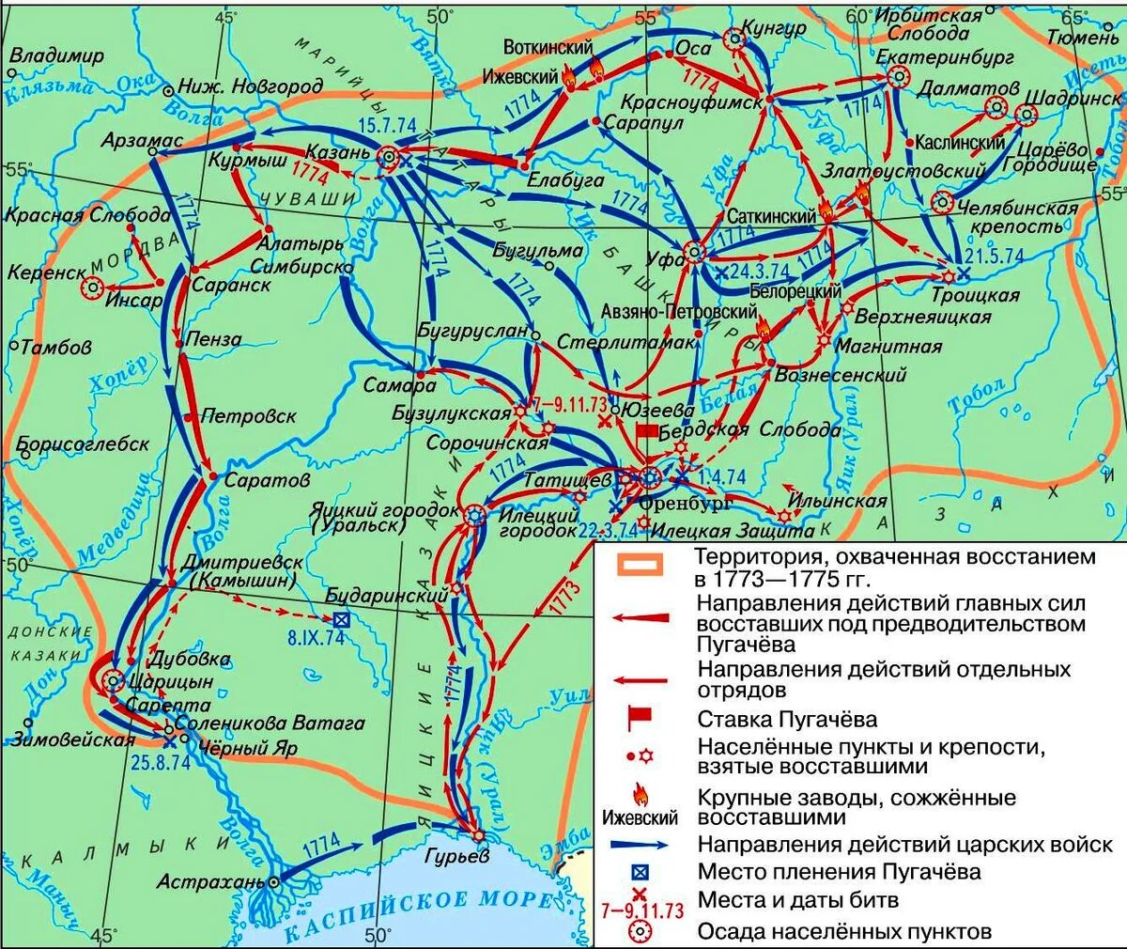
Основные этапы восстания
сентябрь
1773 – март 1774 года
апрель-июль 1774 года
июль 1774 года
– январь 1775 года

Slide 5
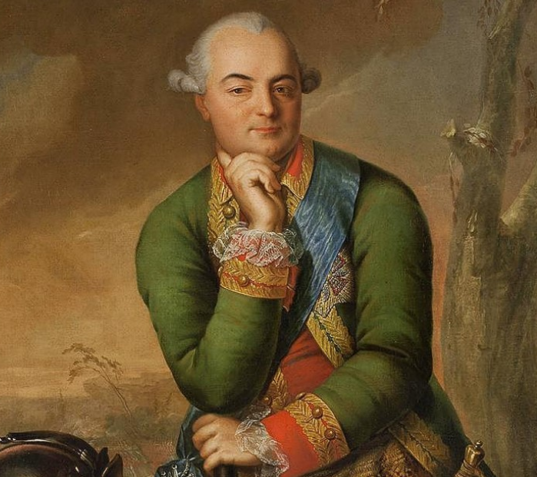
Экспедиция Бибикова А.И.
27 ноября 1773 года Екатерина II назначила генерал-аншефа А.И. Бибикова
25 декабря 1773 года он вместе со своей армией
прибыл в Казань. 29 декабря ему удалось отбить
Самару, а потом Алексеевск.
В конце апреля умер генерал-аншеф А.И. Бибиков, это привело к тому, что Пугачев получил столь необходимую ему фору во времени.

Slide 6
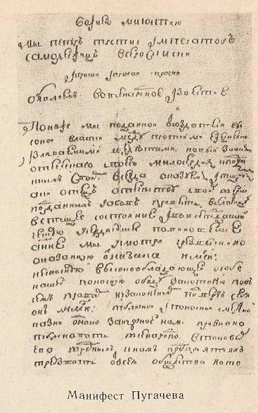
Манифест 31 июля 1774г
В указе говорилось о:
даровании свобод раскольникам;
даровании «полной свободы» всем участникам восстания;
даровании земли крестьянам;
освобождении всех зависимых сословий от повинностей и налогов;
уничтожения (физического) дворян и всех приверженцев власти.
В результате после издания Е.Пугачевым Манифеста, к восстанию присоединилось более полумиллиона человек. Пожар восстания подбирался не только к Московской губернии, но и к самой Москве

Slide 7
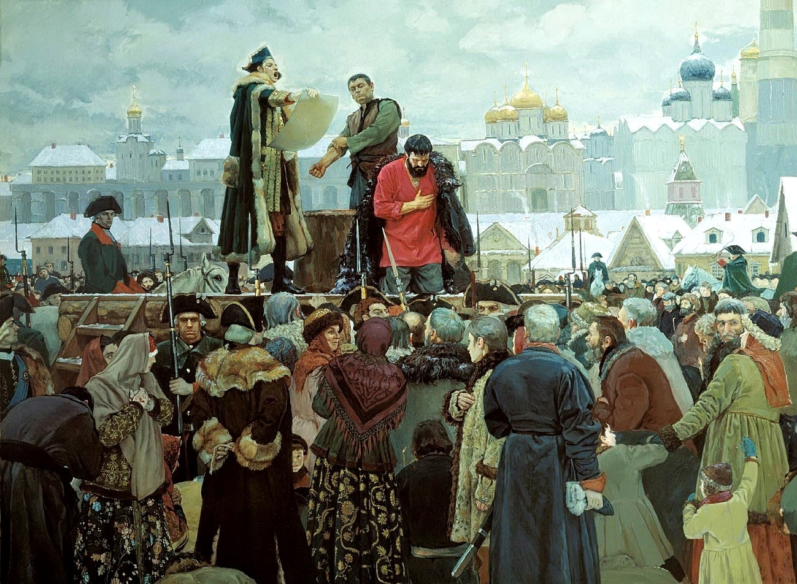
Суд, арест и казнь Пугачёва
Пугачева схватили сразу после поражения у
Черного Яра и 15 сентября доставили в Яицкий городок
(по предварительному сговору
с представителями власти).
26 сентября 1774 года Емельяна Ивановича отправили в Москву. Суд прошел 30-31 декабря.
Пугачева и пятерых его полковников приговорили к смертной казни.
Приговор привели в исполнение 10 января 1775 года на Болотной площади в Москве. Историки указывали, что Емельян Иванович перед казнью держался достойно.

Slide 8
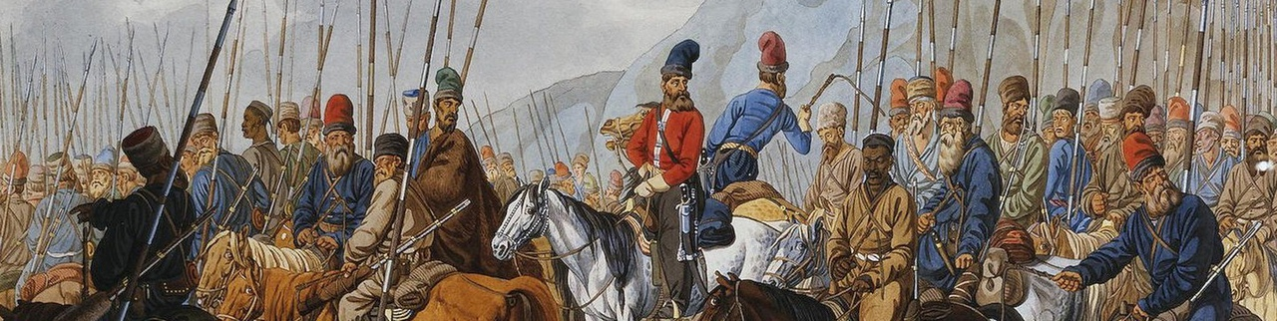
Причины поражения восставших
Можно выделить следующие причины поражения восставших:
стихийный характер восстания и малая сплоченность всех его членов, преследовавших свои собственные цели (социальные противоречия между разными слоями общества: казаками, крестьянами, рабочими, башкирами и другими);
вера восставших в «идеальный монархизм», в «доброго царя»;
отсутствие четкой цели и задач восстания;
превосходство правительственных войск, особенно в области дисциплины и выучки;
нехватка вооружения и провианта.

Slide 9
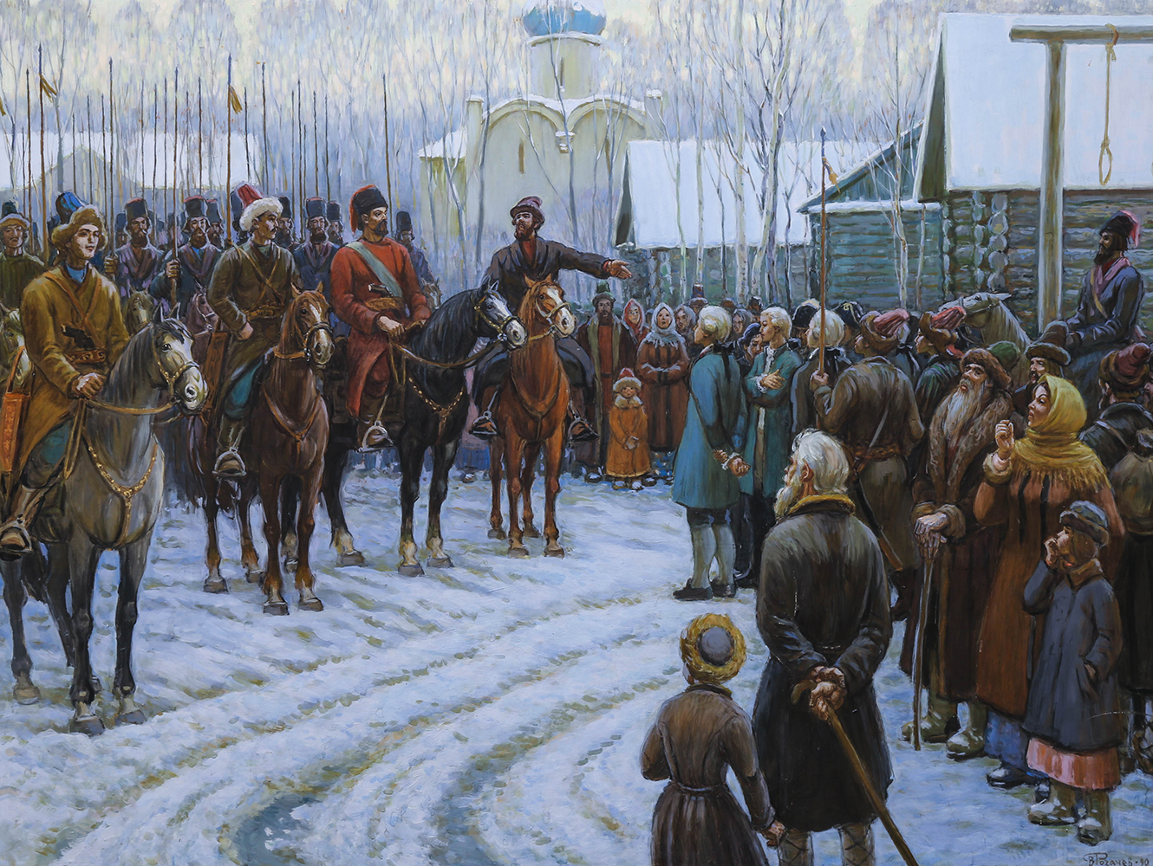
Итоги восстания
Последствиями и основными социальными итогами крестьянской войны под предводительством Емельяна Пугачева можно считать:
улучшение положения рабочих и национальных меньшинств;
пересмотр властью политики в отношении крепостных крестьян и казачества (несмотря на полное уничтожение казачьего самоуправления, для казаков были увеличены земельные наделы и уменьшены налоги).
Значение войны сводилось к тому, что власть обратила внимание на чаяния народа, смягчила социальный режим, отчасти решила острый крестьянский вопрос, а массы поняли, что можно противостоять как императорской власти, так и власти дворянства.

Slide 10
СПАСИБО ЗА ВНИМАНИЕ!

Slide 11
Список литературы
Лимонов Ю.А., Мавродин В.В., Панеях В.М. Пугачев и пугачевцы. Л., 1974 год.
Платонов С.Ф. Лекции по истории России. М., 1993 год.
Клибанов А.И. Народная социальная утопия в России. М., 1997 год.
Данилов А.А. История России в IX-XIX веках. М., 1998 год.
Геллер М. История Российской Империи. М., 2011 год.

